Slide 1



フィールドサポート部
秘（
B
）
フィールドサポート部
資料改廃・今後の対応
2025年2月17日 フィールドサポート部
社内限り
明日の笑顔を 共に創る

Slide 2
発表内容
秘（
B
）
フィールドサポート部
CONTENTS
1.FS部 業務の移管先
2.資料改廃の内容
3.パスワード・格納場所・ファイル名
4.TS配信、個別対応の中止
5.今後のスケジュール
社内限り
明日の笑顔を 共に創る

Slide 3



１．25年3月～FS部業務の移管先
秘（
B
）
フィールドサポート部
資料作成の
自動化を実現
FS部業務
引継ぎ部署
❶資料作成
オペレーションサポート部：OP情報5名
（月間・週間・AI）
資料に関する問い合わせ先
❷格納連絡
格納日時変更などの案内
❸加盟店予算フォーム
エラー発生時の案内
（中間資料）
❹加盟店予算の入力
DO会計部：業務サポート東日本
❺加盟店予算の督促
加盟店計画額の督促の案内
社内限り
明日の笑顔を 共に創る

Slide 4
２．25年3月～資料の改廃内容：RPA作成版
秘（
B
）
フィールドサポート部
資料種別
シート名
内容
週間
サマリーシート
「キャッシュレス・アプリ」と「エコだ値検証」を追加
日別・時間別6週推移
週間
廃止
カウンターFF
買上点数
週間
廃止し月間資料に集約
品揃え
週間
アプリ
廃止しサマリーシートに統合
AI
販売＋在庫
2シート（販売・在庫）を１シートの統合
中間
予算シート
翌月の棚卸し有・無し欄の削除
全資料
★FC入力★
パスワード変更（アルファベット＋数字4桁）
・改廃版
25年3月3日(月)
・新パスワード
社内限り
明日の笑顔を 共に創る

Slide 5

資料改廃の背景
秘（
B
）
フィールドサポート部
▼24年7月 OFCアンケートを実施
各ZO 1DO実施 198名のOFCさんにご回答いただきました
❶使用頻度
例：週間資料（5択）
「毎週」「隔週」「月に1～2回」「必要な時に使う」「使用していない」
❷必要性
例：週間資料（4択）
「無いと困る」「代替え可能だが無いと困る」
「あれば便利だが無くてもいい」「不要」
社内限り
明日の笑顔を 共に創る

Slide 6
頻度ー必要度 プロット図
秘（
B
）
フィールドサポート部
●月間資料
●週間資料
必要度
必要度
100
100
・日別売上
・非デイリー品揃え
・時間帯売上
90
・利益構造分析
90
・
アプリキャッシュレス
・利用度
・非デイリー品揃え
80
・経営数値分析
80
・サマリー
・
・
POSPMA
70
POSPMA
70
・中間資料
（利益試算）
60
60
50
50
40
・買上点数
40
・
AI
発注検証
・買上点数
30
30
・カウンター
FF
頻度
頻度
20
20
20
30
40
50
60
70
80
90
100
20
30
40
50
60
70
80
90
100
必要不可欠な「経営数値」＋「売上」＋「POSPMA」・・・維持
右上エリア以外の資料は廃止、重複資料は月間に集約の方向
社内限り
明日の笑顔を 共に創る

Slide 7
提供資料の改廃内容
秘（
B
）
フィールドサポート部
① 経営数値分析
① サマリーシート
２
中
① 中間試算
② PMA
② 日別売上
枚
間
② 予算入力
③ PMA推移（金）
③ 日別売上6週
④ 時間帯別月間
❷廃止
➃ PMA推移（数）
２
Ａ
① 販売＋在庫
月
⑤ デイリー
⑤ 時間帯別6週推移
❹統合
週
枚
Ｉ
② 在庫
⑥ デイリー推移（金）
⑥ POS-PMA
間
間
⑦ PMA分析 金額
資
⑦ デイリー推移（数）
＜週間資料＞
資
⑧ PMA分析 数量
⑧ 買上点数
①重複資料
月間
集約
料
料
⑨ 情報分類
は
に
⑨ 買上点数（推移）
②6週推移・FF廃止
15
16
⑩ 情報分類推移 金額
⑩ 利益構造グラフ
⑪ 情報分類推移 数量
③アプリクーポンの廃止
❶集約
❸統合
枚
⑪ 利益構造
枚
⑫ 買上点数
一部サマリーに統合
⑫ 利益構造(ZO
立地別)
⑬ カウンターFF
⑬ 非デイリー品揃え
⑭ アプリ
＜AI資料＞
⑭ 非デイリー推移
⑮ 品揃え分析
④販売＋在庫の1枚へ
⑮ 利用度
⑯ 品揃え推移
社内限り
明日の笑顔を 共に創る

Slide 8
25年3月～提供資料一覧
秘（
B
）
フィールドサポート部
① 経営数値分析
週
① サマリーシート（ｱﾌﾟﾘ）
２
中
① 中間試算
② PMA
② 日別売上
枚
間
② 予算入力
間
③ PMA推移（金）
③ 時間帯別月間
➃ PMA推移（数）
資
④ POS-PMA
１
Ａ
料
① 販売＋在庫
月
⑤ デイリー
枚
Ｉ
16
⑤ PMA分析 金額
間
⑥ デイリー推移（金）
⑦ デイリー推移（数）
⑥ PMA分析 数量
資
枚
⑧ 買上点数
▼
⑦ 情報分類
料
⑨ 買上点数（推移）
９
⑧ 情報分類推移 金額
15
枚
⑩ 利益構造グラフ
⑨ 情報分類推移 数量
枚
⑪ 利益構造
⑫ 利益構造(ZO
立地別)
❶週間 サマリーシート
⑬ 非デイリー品揃え
❷中間資料（予算）
についてご説明します
⑭ 非デイリー推移
⑮ 利用度
❸AI資料（販売･在庫）
社内限り
明日の笑顔を 共に創る

Slide 9
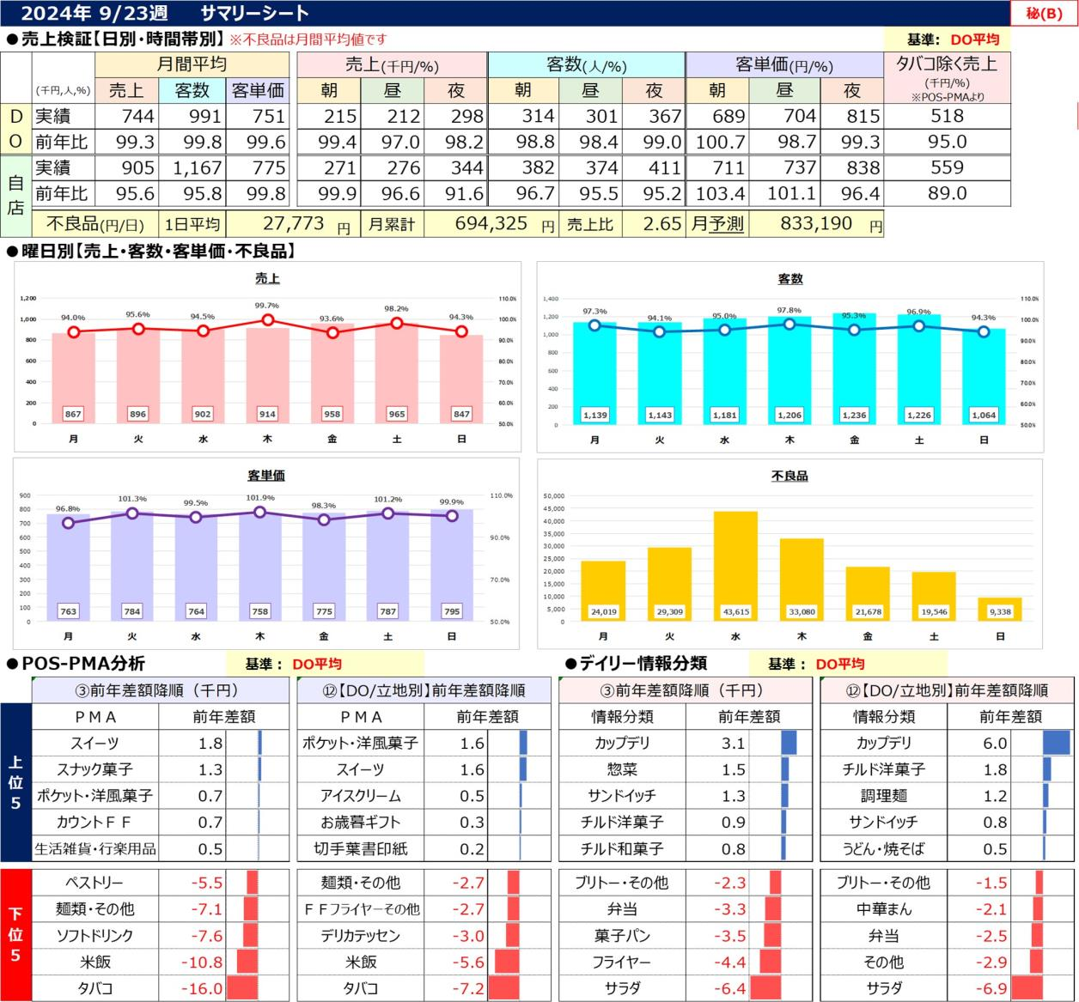

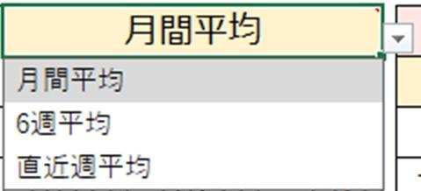
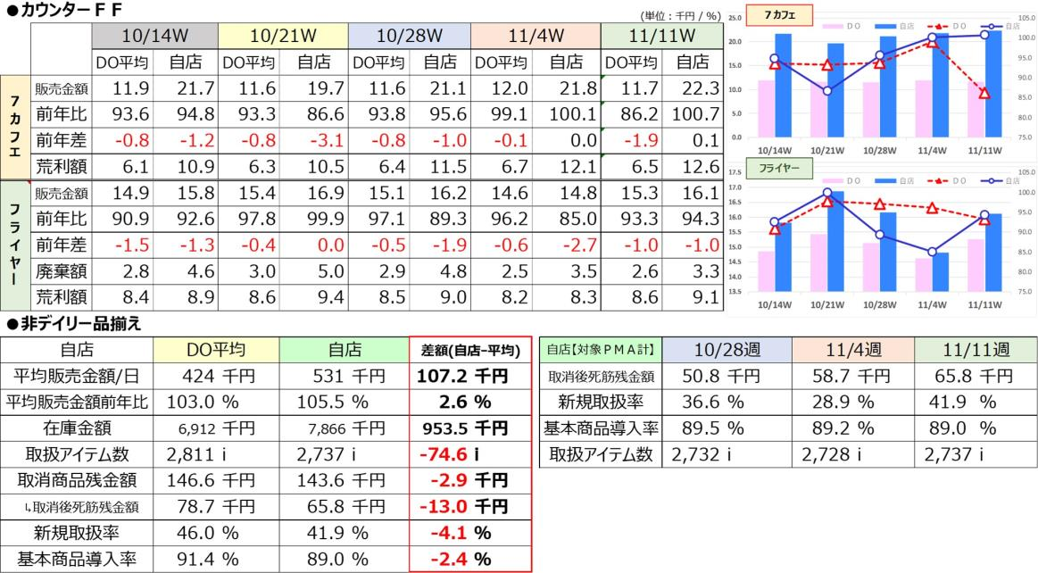
❶【週間】サマリーシート
秘（
B
）
フィールドサポート部
❶6週･直近週平均 廃止
❷カウンターFF･品揃え 廃止
社内限り
明日の笑顔を 共に創る

Slide 10
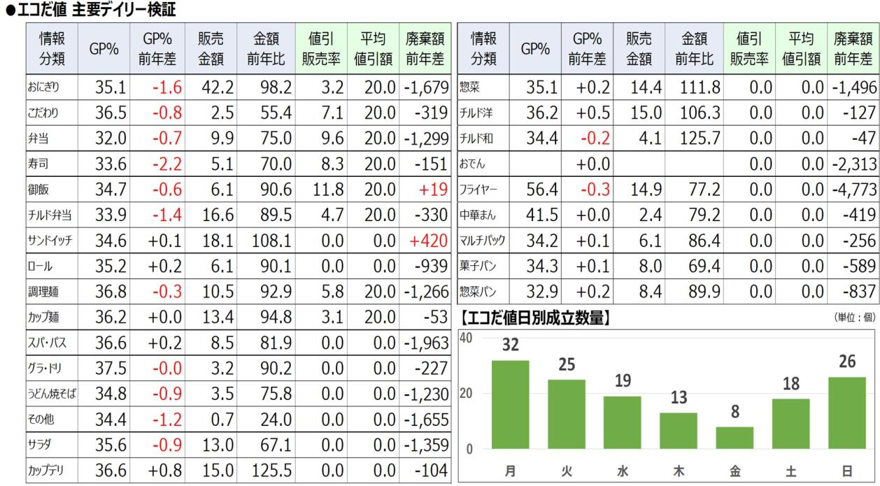

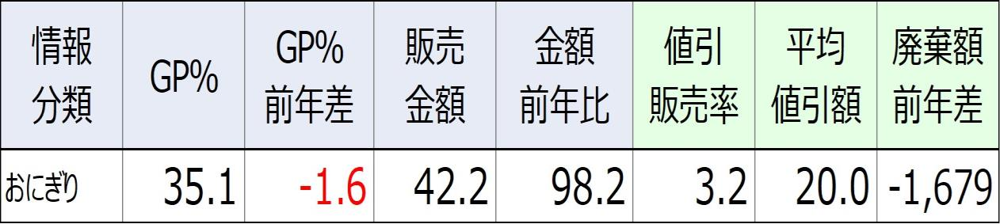
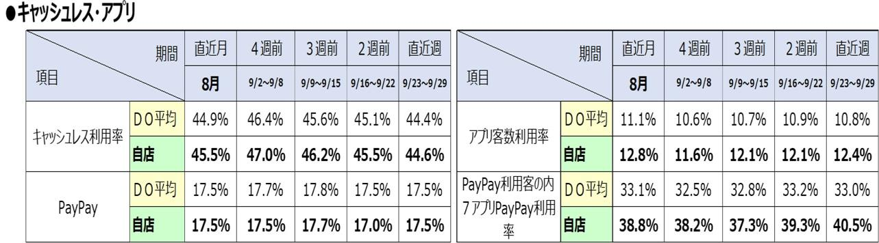
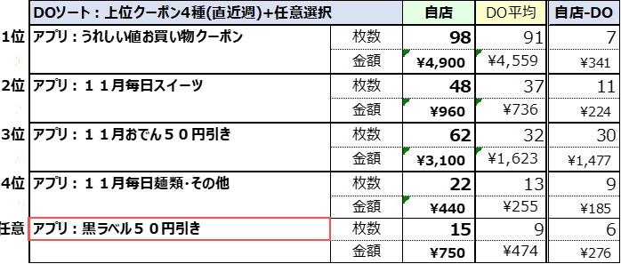
❶【週間】サマリーシート
秘（
B
）
フィールドサポート部
❸新たに「エコだ値」を追加
GP％
販売・前年比
値引き
廃棄額
前年比較
の検証
確認
前年比較
❹キャッシュレス･アプリを集約
クーポン
検証廃止
社内限り
明日の笑顔を 共に創る

Slide 11
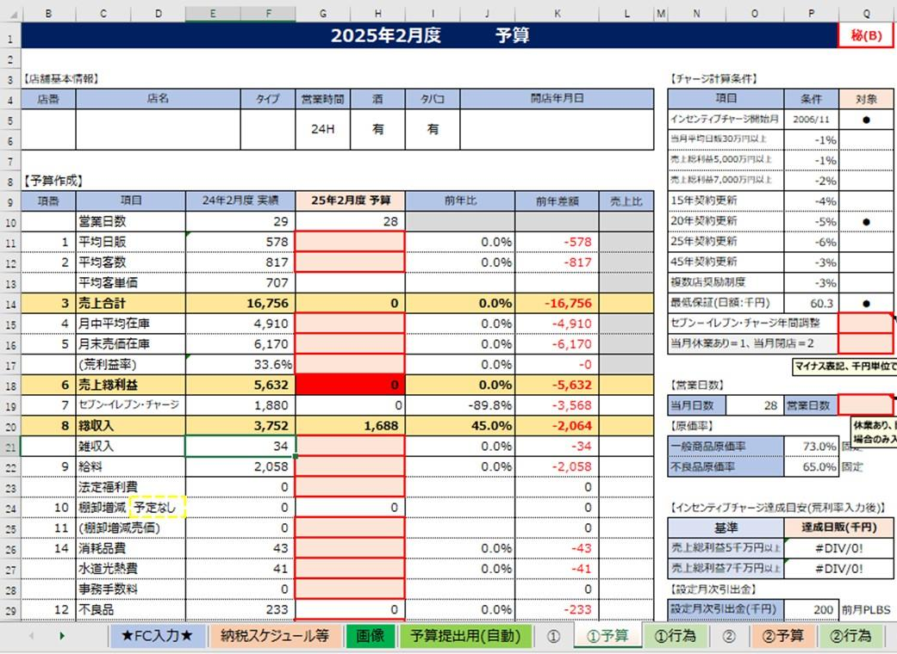
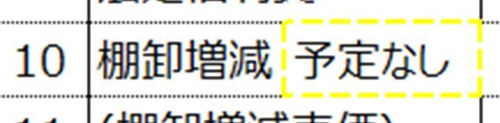

❷【中間資料】（予算シート）翌月棚卸し日程
秘（
B
）
フィールドサポート部
翌月の棚卸し予定
「あり・なし」の項目削除
社内限り
明日の笑顔を 共に創る

Slide 12

❸【AI検証】（販売＋在庫）2枚 1枚へ
秘（
B
）
フィールドサポート部
残す項目：AI発注の利用度(アイテム利用率・準拠率・実質利用率)
AI発注KPI(売上前年比・発注時間・欠品率)
非デイリーKPI(死筋在庫金額)
追加項目：ハイブリッド利用率
削除項目：在庫金額・取扱アイテム数・導入率(基本・新規)
SC情報分析閲覧回数
立地別比較の要素削除
※OP情報：AI発注利用の高いDOのリーダーOFCさんに資料確認して頂き
代替可能項目・残し項目を精査してます
社内限り
明日の笑顔を 共に創る

Slide 13
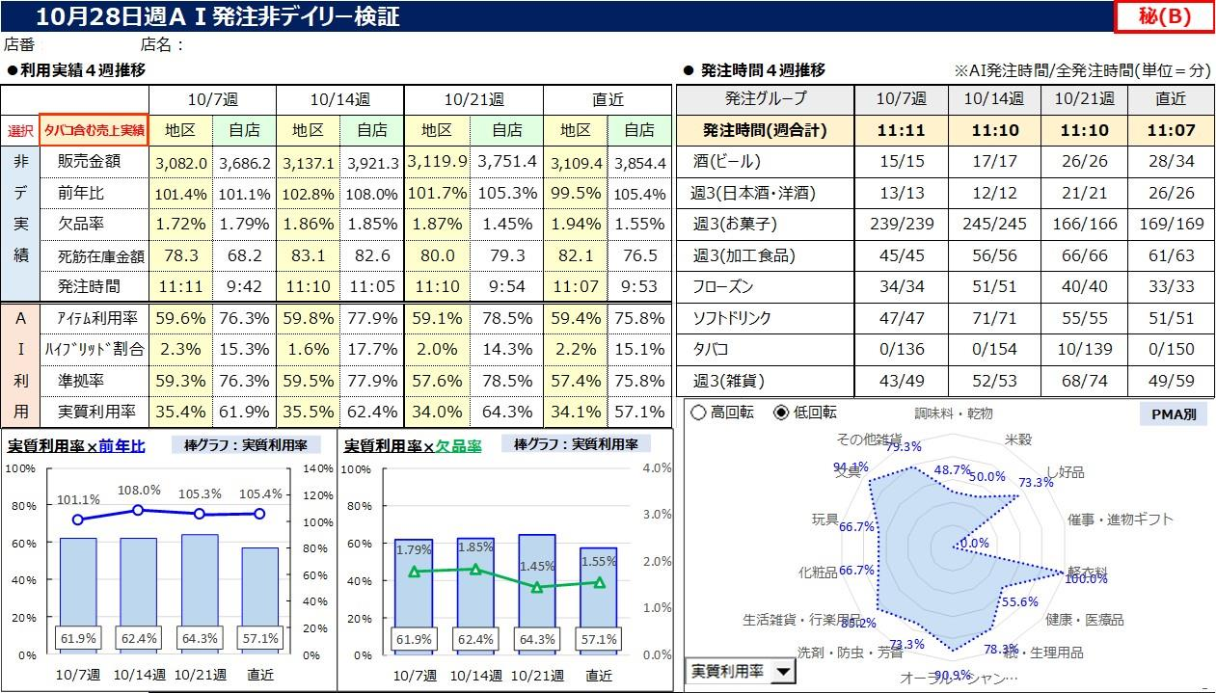
❸【AI検証】（販売＋在庫）
秘（
B
）
フィールドサポート部
[非デ実績]
・販売金額
[発注時間]
・前年比
発注
・欠品率
グループ別
・死筋金額
・発注時間
[AI利用]
・ｱｲﾃﾑ利用率
・ﾊｲﾌﾞﾘｯﾄﾞ割合
・準拠率
・実質利用率
社内限り
明日の笑顔を 共に創る

Slide 14
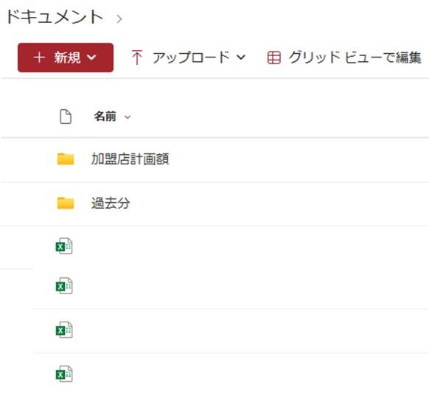
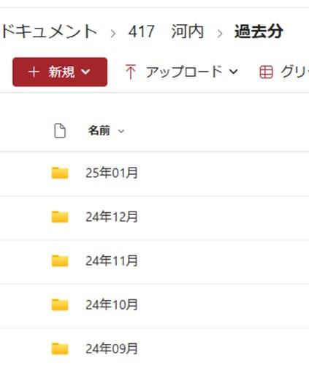

３．格納場所（変更なし）・過去分
秘（
B
）
フィールドサポート部
DO番号 DO名
DO番号DO名
日付付き
の
ファイル名で保存
過去13ヵ月分保管
旧パスワードの再配布
【秘B関係者限】YY年MM月DO番号月間資料(DO名)
対応は不可
【秘B関係者限】YYMMDD週 DO番号 週間資料(DO名)
※必ず前任OFCさんから
【秘B関係者限】YYMMDD週 DO番号 AI検証資料(DO名)
引き継ぐようにお願いします
【秘B関係者限】YYMMDD週 DO番号
中間試算&次月予算(DO番号)
社内限り
明日の笑顔を 共に創る

Slide 15


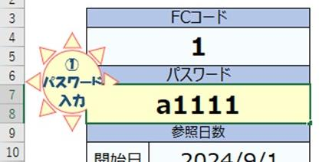



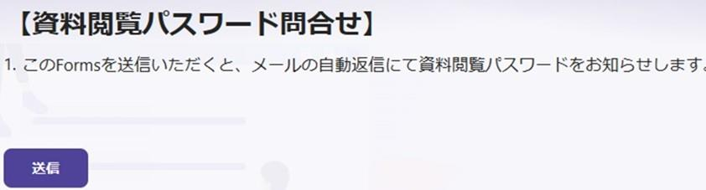
３．新OFCパスワード
3月以降の配信方法
B
と
フィールドサポート部
秘（
）
▼新パスワード
アルファベット1文字＋数字4桁
例）a1112
b2221
など
今後、人事異動でDOまたはZOが
例）A
ZO
A
さん
パスワード a1111
変わってもパスワードは変更されません
B
ZO
へ異動
※人に紐づきます
同じ a1111
を
使用可
▼パスワードの配布方法
❶2/14時点でOFC
さん
の方へ
2/21（金）までに新PWをメールで配布します（３月以降も使用可）
❷2/17以降、OFC
さん
に配属される方へ
3/3（月）～Formsを使用して取得お願いします
送信後、自動でメールにて
※格納連絡メールにURLは添付されています
パスワードが送付されます
社内限り
明日の笑顔を 共に創る

Slide 16


４．TS提供＋ZO・DO個別対応の中止
秘（
B
）
フィールドサポート部
▼直営店への提供中止
▼ZO・DO個別対応の中止
25
資料名
内容
年
2
月間資料
ZO＞DO 月間資料
(DM版)
月
FS部
直営店
25
DO個別対応
各種データ提供等
年
3
予実検証
予算ー実績の確認
月
OPサポ
OFC
さん
直営店
ー
ー
25年3月以降
直営社員の方へ共有お願いします
※移転などで店番が変更した場合※
旧店データの引き継ぎ＋数値（前年比
）反映が出来ない場合があります
等
社内限り
明日の笑顔を 共に創る

Slide 17


５．今後のスケジュール
秘（
B
）
フィールドサポート部
月曜日
火曜日
水曜日
木曜日
金曜日
※現行資料2月末
提供:現行パスワード使用
3
4
5
6
7
まで
営業会議
・2月中に順次 新パスワードを送付
週間資料
2月度締め日
2月度PLBS
月間資料
AI資料
中間資料
3/3㈪～OPサポート部 資料提供開始
10
11
12
13
14
資料名
格納日
特休日
週間資料
月間
PLBS翌日
AI資料
中間資料
週間･AI
毎週 月曜
17
18
19
20
21
FC会議
中間
毎週 火曜＋人件費確定日
週間資料
中間資料
中間資料
AI資料
※同一日に格納資料が3つ以上の場合
24
25
26
27
28
週間＞月間＞AI＞中間 で格納
週間資料
中間資料
AI資料
格納時間は格納日中とさせていただきます
改訂資料
25年3月3日(月)
新パスワード
問い合わせ先：オペレーションサポート部 OP情報
社内限り
（廣田M、会田、石原、石田、分須、新原）
明日の笑顔を 共に創る

